Slide 1

Étude de cas 3 · Télésurveillance cardiaque
CardioPatch
Du Holter au patch : quatre jalons de décision
MLP, CNN 1D, auto-encodeurs, transfert, multitâche, RNN et GRU : décisions, code, résultats, limites et interface de démonstration.
0,978
J1 · MLP sur descripteurs
0,994
J2 · CNN 1D (Holter)
0,761
J3 · Transfert (patch)
0,9972
J4 · CNN+GRU · best
Wijdane AARROUB · Abdessamad AIT EL MAHJOUB · Rayane TOKO — Encadré par M. Soufiane HAMIDA
Master SDIA · ENSET Mohammedia · Groupe G10 · IA avancée · 2026–2027 · F1 macro sur le test, utilisé une seule fois

Slide 2

Le problème
Détecter les arythmies, sur deux appareils
5 rythmes
à classer par fenêtre, dont la FA, le BAV2 et l’ESV
280 / 60 / 60
patients Holter : entraînement, validation, test
12 / 6 / 42
patients du patch : annotés, validation, test
2 Mo · 100 ms
contraintes d’embarquement (maximum)
Le CardioPatch doit signaler la fibrillation auriculaire (FA) sans noyer le médecin sous les fausses alertes. Le Holter est annoté en masse ; le patch, nouvel appareil, l’est à peine : tout le projet consiste à transférer ce qui marche sur l’un vers l’autre.
1
2
3
4
Signal ECG
Fenêtre + z-score
Modèle
Rythme / alerte FA
CardioPatch · G10 · 2

Slide 3

Code · Protocole commun
Du patient aux fenêtres : aucune fuite
# 1. découpage par patient, jamais par fenêtre
gkf = GroupKFold(n_splits=4)
for tr, va in gkf.split(X, y, groups=patient_id):
assert not set(patient_id[tr]) & set(patient_id[va])
# 2. normalisation individuelle de chaque fenêtre
z = (x - x.mean()) / (x.std() + 1e-6)
# 3. réglages sur validation, test évalué une fois
model.fit(X_tr, y_tr, validation_data=(X_va, y_va))
final = model.evaluate(X_te, y_te)
Découpage par patient
Toutes les fenêtres d’un patient restent du même côté : train, validation ou test.
Règles fixées à l’avance
Chaque choix (perte, architecture, seuil) suit une règle écrite avant de voir les résultats.
Test utilisé une seule fois
Réglages sur validation ou CV par patient ; le test ne sert qu’au modèle retenu.
CardioPatch · G10 · 3

Slide 4

Jalon 1 · MLP sur descripteurs · Définition
Un MLP sur 24 descripteurs ECG
Au lieu du signal brut, le réseau reçoit des descripteurs calculés sur chaque fenêtre : rythme RR, amplitude/largeur, irrégularité. Un perceptron multicouche de 3 845 paramètres en déduit le rythme, puis un seuil décide de l’alerte FA.
Perte : entropie croisée simple
Règle : à moins d’un écart-type du meilleur F1, le rappel des arythmies le plus haut (0,955 vs 0,953).
Parcimonie : 24 descripteurs
Seul le groupe irrégularité apporte (+0,010 à +0,011 de F1) ; « bandes » est écarté.
x = [base (11) | amplitude/largeur | irrégularité]
# 24 descripteurs par fenêtre
p = MLP(x) # 5 rythmes
alerte_FA = p_FA >= seuil # seuil B = 0,039
Arrêt précoce, patience 15
Même F1 (+0,002) mais 29 époques au lieu de 60 : calcul divisé par deux.
CardioPatch · G10 · 4

Slide 5
Jalon 1 · Seuil d’alerte FA · Code
Calibrer le seuil hors pli
# probabilités FA hors pli, groupées par patient
sgkf = StratifiedGroupKFold(n_splits=K)
p_oof = out_of_fold_proba(model, X, y, patient_id, sgkf)
# seuil : sensibilité maximale à 95 % de spécificité
thr = threshold_at_specificity(p_oof[:, FA], y_fa, 0.95)
# seuil B = 0,039 (1 447 fenêtres FA ; A : 238 en validation)
alerte_FA = p_test[:, FA] >= thr
Seuil B = 0,039 plutôt que A
Calibré hors pli sur environ 6× plus de fenêtres FA (1 447 contre 238).
Plus stable
Écart entre graines : 0,013 contre 0,020 pour le seuil A.
Écart assumé au sujet
Le sujet demandait un calibrage sur la seule validation.
CardioPatch · G10 · 5

Slide 6
Jalon 1 · MLP · Résultats
MLP : F1 macro 0,978, deux cibles sur quatre
LES RÉSULTATS
Deux cibles sur quatre : la sensibilité FA est là, pas la spécificité.
0,978
F1 macro
≥ 0,97 · atteinte
0,979
Sensibilité FA
≥ 0,95 · atteinte
0,938
Spécificité FA
≥ 0,95 · manquée
0,885
Sinus non signalés
≥ 0,97 · non atteinte
3 845
Paramètres
Référence de départ : F1 macro 0,957 (MLP, 11 descripteurs, 1 graine).
Spécificité manquée de peu (−0,012) ; sinus non signalés loin de la cible (−0,085).
Test utilisé une seule fois, sur le modèle retenu (24 descripteurs + CE simple + seuil B).
Verdict : F1 et sensibilité atteints ; le goulot est la séparation sinusal ↔ FA.
CardioPatch · G10 · 6
Notes:
Deux cibles sur quatre. Le seuil bas (0,039) nécessaire à la sensibilité FA déclenche des alertes sinusales.

Slide 7
Jalon 1 · MLP · Limites
Là où le MLP bute
01
Confusion sinusal ↔ FA
Le seuil bas nécessaire à la sensibilité FA déclenche des alertes sur des fenêtres sinusales.
02
Choix de descripteurs fragile
Les configurations sont dans le bruit : la règle de parcimonie tranche, mais le choix est jugé fragile.
03
Une seule graine (42)
Les écarts de F1 entre les 5 pertes (0,962–0,967) sont indiscernables.
04
Descripteurs choisis à la main
Le réseau ne voit pas le signal. Piste : apprendre directement sur le signal brut (Jalon 2).
CardioPatch · G10 · 7

Slide 8
Jalon 2 · CNN 1D · Définition
Apprendre sur le signal brut
Un CNN 1D fait glisser des filtres sur le signal. Son champ réceptif (RF) dit sur quelle durée chaque sortie « voit » : il doit couvrir plusieurs intervalles RR pour reconnaître FA et bloc AV.
Vérifier avant d’entraîner
RF = 106 éch. < 1 RR (107) : le réseau ne pourrait comparer aucun intervalle RR.
Dilatations 1-2-4-8
RF de 4,21 s sans paramètre supplémentaire.
Comparateur : MLP, 13 descripteurs RR (3 141 param.)
RF sans dilatation : 106 éch. = 0,85 s
(< 1 intervalle RR = 107 éch.)
RF dilatations 1-2-4-8 : 4,21 s
37 077 paramètres au total
Moyenne globale
Légère et invariante par décalage ; l’aplatissement coûte +24 640 paramètres.
CardioPatch · G10 · 8

Slide 9
Jalon 2 · CNN 1D · Code
Quatre blocs, noyau 7, dilatations
x = layers.Input((1250, 1))
# z-score par fenêtre (passe-haut 0,5 Hz non intégré)
for d in (1, 2, 4, 8):
x = layers.Conv1D(F, 7, padding="same",
dilation_rate=d,
activation="relu")(x)
x = layers.MaxPooling1D(2)(x)
x = layers.GlobalAveragePooling1D()(x)
out = layers.Dense(5, activation="softmax")(x)
4 blocs, noyau 7
Règle : meilleure F1 Holter, puis plus petit modèle à ±0,005. Le 5ᵉ bloc (0,995) coûte +78 % de paramètres.
z-score seul, par fenêtre
Le passe-haut 0,5 Hz (Holter 0,969→0,987) n’est pas intégré : décision assumée, à corriger.
Moyenne globale
Gain de l’aplatissement (0,979 vs 0,969) dans le bruit d’une graine.
CardioPatch · G10 · 9

Slide 10
Jalon 2 · Auto-encodeur débruiteur · Code
Débruiter le patch avant de classer
# bruit « type patch » calibré sur 4 mesures :
# dérive, bruit HF, amplitude R, raie 50 Hz
noisy = add_patch_noise(clean, calib)
# AE V2 (U-Net) : 96 641 paramètres (V1 : 31 297)
ae.compile(optimizer="adam", loss="mse")
ae.fit(noisy, clean, validation_data=(n_va, c_va))
# patch : z-score -> AE -> z-score -> CNN figé
AE V2 plutôt que V1
Règle : plus faible MSE de validation (0,319 contre 0,352) ; SNR 5,61 dB contre 5,09 dB.
Bruit calibré, pas le bruit fourni
Amplitude R : 0,408 contre 0,407 mV pour le patch ; le bruit de départ restait à 0,81 mV.
Effet en validation
F1 macro 0,571 → 0,918 ; fausses alertes de 73 % à 9 % (6 patients seulement).
CardioPatch · G10 · 10

Slide 11
Jalon 2 · CNN et AE · Résultats
CNN : 0,994 sur le Holter, 0,901 sur le patch débruité
CE QUE DISENT LES RÉSULTATS
Le CNN est excellent sur le Holter ; le patch exige le débruitage.
0,994
Holter
≥ 0,97 · atteinte
0,519
Patch sans AE
≥ 0,85 · non atteinte
0,901
Patch avec AE
≥ 0,85 · estimée
0,56 Mo
Taille
≤ 2 Mo · atteinte
1,1 ms
Latence
≤ 100 ms · atteinte
Holter : IC [0,99 ; 1,00] ; patch débruité : IC [0,80 ; 0,94], borne basse sous la cible.
Sans AE, 75 % de fausses alertes : amplitude R ÷ 2,7 et morphologie différente (gain +0,382 avec l’AE).
Pipeline AE + CNN : 133 718 paramètres, mesuré sur 1 cœur de serveur (TFLite, float32).
Verdict : Holter et embarquement atteints ; patch atteint en estimation, non certain.
CardioPatch · G10 · 11
Notes:
Seulement 42 patients test et la classe bloc AV ≈ 1 patient.

Slide 12
Jalon 2 · Limites
Ce que le Jalon 2 ne prouve pas
01
Une seule graine (SEED = 0)
Les écarts de 0,005 à 0,01 entre configurations ne sont pas conclusifs.
02
Patch : 42 patients au test
La classe bloc AV ≈ 1 patient : l’intervalle de confiance reste large.
03
Passe-haut non intégré
Gain net en validation (patch 0,395 → 0,689), mais décision prise a priori sur le z-score seul.
04
Mesures sur serveur
0,56 Mo et 1,1 ms mesurés sur 1 cœur de serveur, pas sur le matériel du patch.
CardioPatch · G10 · 12

Slide 13
Jalon 3 · Du Holter au patch · Diagnostic
Mesurer le décalage entre les deux appareils
Famille | Mesure (patch / Holter)
Amplitude | écart-type ×0,86 · crête ×0,58
Spectre | énergie < 0,5 Hz ×1,84 (dérive) · bande QRS 5–15 Hz ×0,27
Spectre | plancher > 40 Hz ×1,98 · bruit blanc ×1,41
Artefacts | raie 50 Hz ×0,53 · SNR crête/bruit ×0,33
Morphologie | kurtosis 0,14 contre 4,41
Conséquence : le z-score ne suffit pas → augmentation imitant le patch (gain appliqué avant le bruit), extraction de caractéristiques, tâche auxiliaire fc.
Le z-score est invariant au gain a > 0 et au décalage b (z′ = z, vérifié numériquement), mais pas à l’inversion de polarité ni au bruit d’amplitude absolue.
CardioPatch · G10 · 13

Slide 14
Jalon 3 · Stratégies de transfert
Chaque étape ajoute du F1, en validation croisée
Ajustement fin complet : 0,867
51 365 paramètres entraînés, contre 325 en extraction (± 0,013 entre graines).
Augmentation : +0,244 sans annotation
Holter augmenté seul 0,828 contre 0,584 ; +0,010 seulement avec l’ajustement fin.
Multitâche λ = 0,5 : 0,896
La fc régularise ; λ = 2,0 dégrade (0,869).
F1 macro en validation croisée par patient (4 plis, 12 patients du patch).
CardioPatch · G10 · 14

Slide 15
Jalon 3 · Multitâche et ajustement fin · Code
Deux têtes : rythme et fréquence cardiaque
# CNN pré-entraîné sur le Holter, deux têtes
feat = backbone(x)
rythme = layers.Dense(5, activation="softmax",
name="rythme")(feat)
fc = layers.Dense(1, name="fc")(feat)
model.compile(
loss={"rythme": "sparse_categorical_crossentropy",
"fc": "mse"},
loss_weights={"rythme": 1.0, "fc": 0.5}) # λ
# extraction : tout geler sauf la couche rythme
# ajustement fin complet : tout dégeler
for l in backbone.layers: l.trainable = True
fc, signal de régularisation
Standardisée avec les statistiques du Holter (train) ; elle structure les caractéristiques apprises.
λ = 0,5 retenu
F1 rythme en CV 0,896 contre 0,867 pour λ = 0 ; λ = 2,0 : 0,869.
325 contre 51 365 paramètres
Comptage à la main, confirmé par Keras : geler limite le sur-apprentissage avec 300 fenêtres.
CardioPatch · G10 · 15

Slide 16
Jalon 3 · Multitâche + transfert · Résultats
Le patch manque la cible de 0,089
CE QUE DISENT LES RÉSULTATS
Le Holter reste excellent ; le patch manque la cible de 0,089.
0,761
F1 patch (test)
≥ 0,85 · manquée
0,988
F1 Holter (test)
≥ 0,97 · atteinte
0,927
F1 validation
0,896
F1 CV λ = 0,5
32 %
Sinus signalés à tort
Patch : IC 95 % [0,686 ; 0,817] ; la cible 0,85 est hors de l’intervalle.
32 % des fenêtres sinusales du patch déclenchent une alerte (confusion avec FA ou BAV2).
Modèle ré-entraîné sur 18 patients annotés ; test unique : 42 patients patch, 60 patients Holter.
Verdict : Holter atteint (+0,018), patch manqué (−0,089).
CardioPatch · G10 · 16
Notes:
Décision prise sur CV + validation (F1 validation 0,927) ; le test n’est lu qu’une fois.

Slide 17
Jalon 3 · Combien de patients annoter ?
6 à 9 patients annotés suffisent
Recommandation : 6 à 9 patients
Au-delà, le gain est invisible (9 : 0,907 ± 0,040 ; 12 : 0,919).
3 patients : 0,78 ± 0,14
Trop peu : très forte variance d’un tirage à l’autre (6 : 0,924 ± 0,019).
Qui annoter ?
Couvrir les rythmes rares (BAV2, ESV, FA) et des patients sinusaux pour réduire les fausses alertes.
CardioPatch · G10 · 17

Slide 18
Jalon 4 · RNN, LSTM, GRU · Définition
Le rythme est une séquence
Un réseau récurrent lit le signal pas à pas en gardant un état caché. Sur 1 250 pas, le gradient s’éteint : LSTM et GRU répondent par des portes, le tronc CNN en raccourcissant la séquence.
Gradient nul sur les 100 premiers pas
RNN simple sur 1 250 pas : seuls les derniers pas influencent la perte (F1 validation 0,210).
Tronc CNN : 1 250 → 78 pas
Le gradient atteint de nouveau les échantillons précoces (rapport début/fin 0,34).
0,9^1250 ≈ 6,4 × 10^-58 (disparition)
0,99^1250 ≈ 3,5 × 10^-6
LSTM(32) : 4 × (32 × 33 + 32) = 4 352 param.
GRU(32) = 3 360 · SimpleRNN(32) = 1 088
GRU : trois jeux de poids
3 360 paramètres contre 4 352 pour un LSTM de même taille.
CardioPatch · G10 · 18

Slide 19
Jalon 4 · Hybride CNN + GRU · Code
Un tronc convolutif, puis un GRU
x = layers.Input((1250, 1))
# z-score par fenêtre
for f in filtres: # 4 blocs
x = layers.Conv1D(f, 7, padding="same",
activation="relu")(x)
x = layers.MaxPooling1D(2)(x) # 1250 -> 78 pas
x = layers.GRU(32)(x)
out = layers.Dense(5, activation="softmax")(x)
Retenu : 23 653 paramètres
0,090 Mo en float32, 1,4 s par époque, 18,5 ms par fenêtre (GPU T4).
Règle fixée avant le test
Meilleur F1 de validation ≤ 2 Mo ; à moins de 0,005 près, la latence la plus faible.
GRU plutôt que LSTM
F1 0,9961 contre 0,9933 : écart sous la variabilité entre graines ; GRU plus léger et plus rapide.
CardioPatch · G10 · 19

Slide 20
Jalon 4 · Comparaison sur la validation
Six architectures, une règle de sélection
Modèle | F1 val. | Sens. FA @ spéc. 95 % | Paramètres | Latence GPU T4 | Décision
RNN simple (brut) | 0,210 | 0,038 | 1 253 | 3 110,4 ms | écarté
LSTM (brut) | 0,487 | 0,164 | 4 517 | 20,9 ms | écarté
CNN seul | 0,971 | 1,000 | 174 021 | 13,3 ms | référence
Hybride CNN + GRU | 0,996 | 1,000 | 23 653 | 18,5 ms | retenu
Hybride CNN + LSTM | 0,993 | 1,000 | 26 661 | 20,0 ms | écarté
GRU sur battements | 0,946 | 0,962 | 4 677 | 13,1 ms | piste légère
Stabilité sur 3 graines : hybride CNN+GRU F1 = 0,9923 ± 0,0055 ; GRU sur battements F1 = 0,9415 ± 0,0133.
Essai infructueux : RNN simple avec lr = 10⁻² → F1 0,109. Ablation : masquage du remplissage 0,946 contre 0,933 sans (sens. FA 0,962 contre 0,903).
CardioPatch · G10 · 20

Slide 21
Jalon 4 · CNN + GRU · Résultats
CNN + GRU : F1 0,9972, toutes les cibles atteintes
CE QUE DISENT LES RÉSULTATS
Toutes les cibles du jalon sont atteintes sur le Holter A simulé.
0,9972
F1 macro
≥ 0,97 · +0,0272
1,000
Sens. FA @ spéc. 95 %
≥ 0,95 · +0,050
0,090 Mo
Taille float32
≤ 2 Mo · −1,910 Mo
18,5 ms
Latence / fenêtre
≤ 100 ms · −81,5 ms
23 653
Paramètres
Avec le seuil FA fixé sur la validation : sensibilité 0,9929, spécificité 1,000.
Exactitude 0,9972 ; F1 par classe entre 0,997 et 0,998.
Test utilisé une seule fois : 60 patients du Holter A.
Verdict : quatre cibles sur quatre, avec la plus grande marge du projet.
CardioPatch · G10 · 21
Notes:
Le RNN simple échoue (F1 0,210) à cause de la disparition du gradient ; l’hybride règle le problème.

Slide 22
Jalon 4 · Limites
Les réserves du Jalon 4
01
Signaux simulés
Holter A uniquement : pas d’évaluation sur le patch ni en TFLite.
02
Sensibilité FA saturée
1,000 pour le CNN et les hybrides : la métrique ne départage plus les modèles.
03
Latence sur GPU T4
Mesurée en batch 1 sur GPU, à confirmer sur la cible embarquée.
04
GRU sur battements
Dépend du détecteur de QRS et perd la morphologie fine : F1 plafonné à 0,946.
CardioPatch · G10 · 22

Slide 23
Comparaison globale
Quatre jalons, un fil conducteur
Jalon | Approche | Test | F1 macro | Cible | Verdict
J1 | MLP, 24 descripteurs, seuil FA | Holter | 0,978 | ≥ 0,97 | 2 cibles sur 4 atteintes
J2 | CNN 1D à dilatations | Holter | 0,994 | ≥ 0,97 | ✓ atteinte
J2 | AE U-Net + CNN | Patch (42 pat.) | 0,901 | ≥ 0,85 | ▲ estimée, IC [0,80 ; 0,94]
J3 | Multitâche + ajustement fin | Patch (42 pat.) | 0,761 | ≥ 0,85 | ✗ manquée (−0,089)
J3 | idem | Holter (60 pat.) | 0,988 | ≥ 0,97 | ✓ atteinte
J4 | Hybride CNN + GRU | Holter A (60 pat.) | 0,9972 | ≥ 0,97 | ✓ atteinte
CardioPatch · G10 · 23

Slide 24
Comparaison globale · Comment la lire
Ce que les chiffres disent vraiment
01
Le test n’est lu qu’une fois
Toutes les décisions se prennent sur la validation ou la CV par patient, avec des règles fixées à l’avance.
02
Une seule graine presque partout
Les écarts de 0,005 à 0,01 ne sont pas conclusifs ; seul le Jalon 3 moyenne sur 2 graines.
03
Patch : J2 et J3 à clarifier
Sur les mêmes 42 patients test, AE + CNN (0,901) dépasse le multitâche ajusté (0,761) : à expliquer avant de conclure.
04
Des cibles différentes selon l’appareil
≥ 0,97 sur le Holter, ≥ 0,85 sur le patch : le patch reste le maillon faible.
CardioPatch · G10 · 24

Slide 25
Limites communes aux quatre jalons
Ce qu’aucun jalon ne résout encore
01
Le patch manque d’annotations
12 patients annotés ; la classe bloc AV ≈ 1 patient au test.
02
Confusion sinusal ↔ FA
Goulot d’étranglement du J1 et 32 % de fausses alertes sinusales au J3.
03
Mesures hors matériel réel
Latences sur serveur ou GPU T4, jamais sur le matériel embarqué du patch.
04
Données simulées
Le Holter A est simulé : des scores proches de 1 ne garantissent pas la performance clinique.
CardioPatch · G10 · 25

Slide 26
Et maintenant ?
Chaque limite appelle une piste
Limite observée | Piste pour la suite
Confusion sinusal ↔ FA (spéc. 0,938 ; sinus 0,885) | Apprendre sur le signal brut ; recalibrer le seuil d’alerte par appareil
Décalage Holter → patch | Passe-haut 0,5 Hz avant le z-score ; augmentation plus fidèle au patch
Peu de patients annotés sur le patch | Annoter 6 à 9 patients : rythmes rares et patients sinusaux
Une seule graine | Répéter sur plusieurs graines, rapporter moyenne ± écart-type
Latence hors cible réelle | Convertir en TFLite et mesurer sur le matériel du patch
CardioPatch · G10 · 26

Slide 27
Conclusion
À retenir
01
Le signal brut bat les descripteurs
Sur le Holter : MLP 0,978, puis CNN 1D 0,994, puis CNN+GRU 0,9972.
02
Le RNN pur échoue sur 1 250 pas
Gradient nul : F1 0,210. Un tronc CNN qui ramène la séquence à 78 pas règle le problème.
03
Le patch est le vrai défi
Débruitage (0,519 → 0,901) ou transfert (0,761) : la cible 0,85 n’est pas assurée.
04
Choisir par règle et par coût
Hybride CNN+GRU : 23 653 paramètres, 0,090 Mo, 18,5 ms par fenêtre.
Réserves : une seule graine, patch peu annoté, signaux simulés, mesures hors matériel réel.
CardioPatch · G10 · 27

Slide 28

Partie 2 · Interface
De la recherche à l’application
L’interface CardioPatch : à quoi sert chaque écran et comment le tester.
Application Streamlit

Slide 29
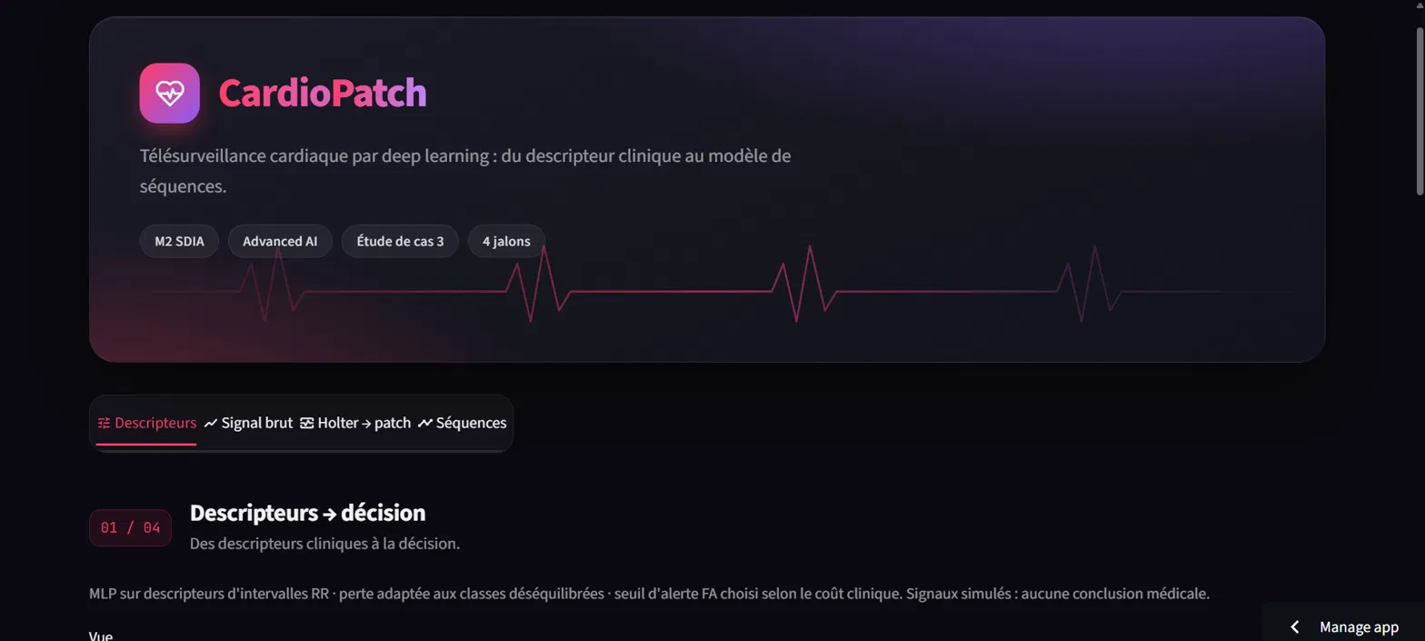
Interface · Accueil
CardioPatch : l’application de démonstration
C’est quoi ?
Application web Streamlit qui regroupe les 4 jalons : une bannière CardioPatch et 4 onglets, un par jalon (Descripteurs, Signal brut, Holter → patch, Séquences).
Comment tester
1 Installer les dépendances : pip install -r requirements.txt
2 Lancer : streamlit run app.py (adaptez le nom du fichier).
3 Ouvrir http://localhost:8501 dans le navigateur.
4 Cliquer sur chaque onglet pour parcourir les 4 jalons.
Attendu : J1 MLP · J2 CNN 1D · J3 transfert · J4 CNN+GRU, sur signaux simulés.
CardioPatch · G10 · 29
Notes:
Présenter l’application comme la synthèse des 4 jalons : un onglet par jalon.

Slide 30
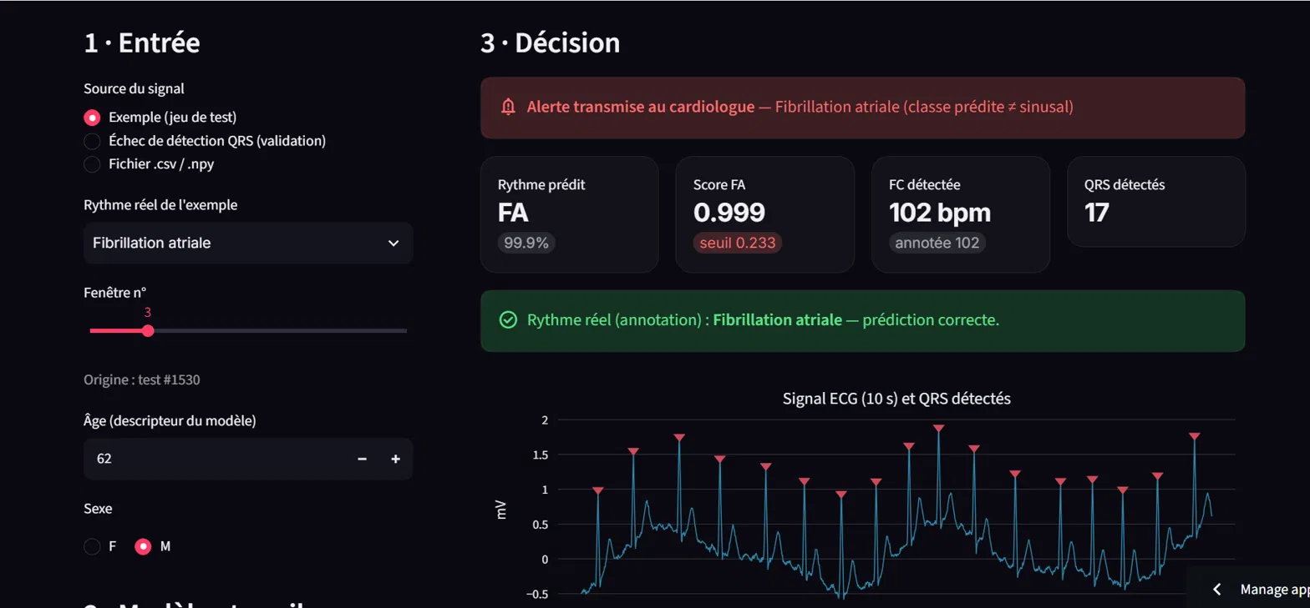
Interface · Onglet 1 (J1) · Entrée et décision
Choisir un signal, lire la décision
C’est quoi ?
À gauche : source du signal, rythme réel, fenêtre n°, âge, sexe. À droite : alerte, rythme prédit, score FA, FC, QRS détectés et ECG de 10 s.
Comment tester
1 Source du signal : « Exemple (jeu de test) », puis choisir le rythme réel (ex. FA).
2 Déplacer le curseur « Fenêtre n° » : l’ECG et les indicateurs se mettent à jour.
3 Lire la bannière : alerte si le score FA dépasse le seuil B.
4 Tester aussi « Échec de détection QRS » et le dépôt d’un fichier .csv / .npy.
Attendu : MLP 3 845 paramètres, 24 descripteurs, seuil B = 0,039.
CardioPatch · G10 · 30

Slide 31
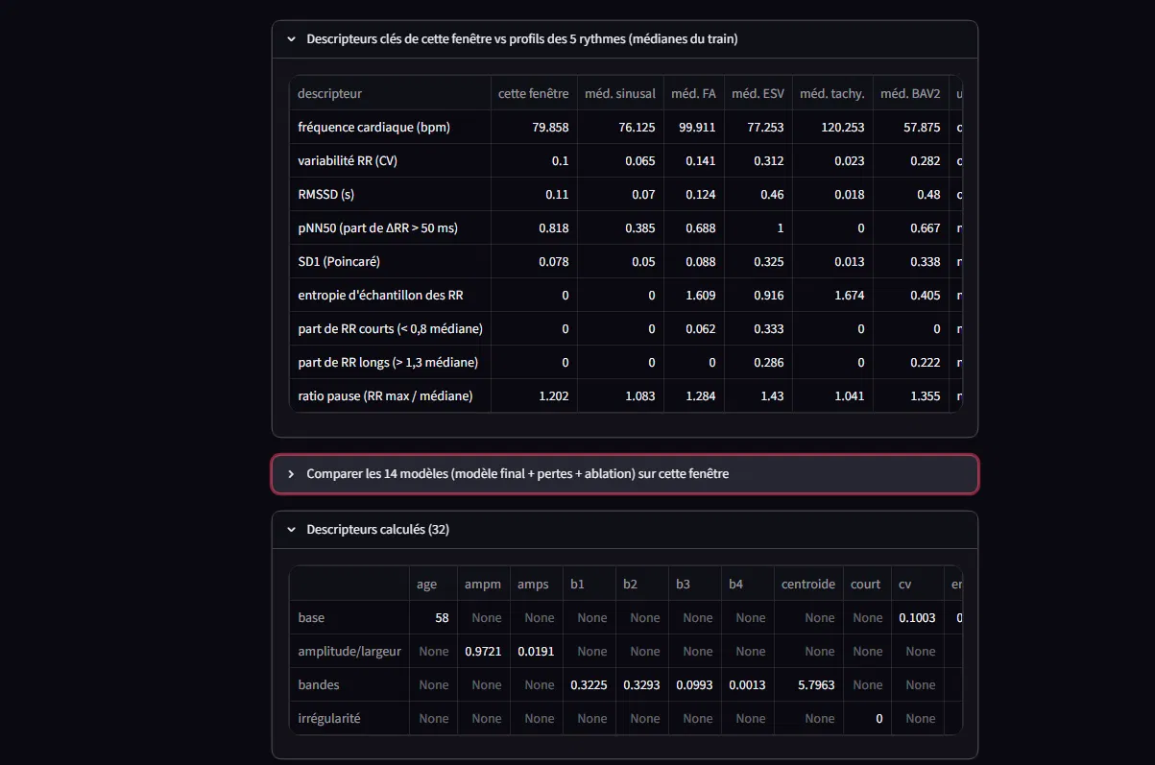
Interface · Onglet 1 (J1) · Descripteurs
Comprendre pourquoi le modèle décide ainsi
C’est quoi ?
Trois volets dépliables : descripteurs de la fenêtre face aux médianes des 5 rythmes, comparaison des 14 modèles, et descripteurs calculés par groupe.
Comment tester
1 Ouvrir « Descripteurs clés » : comparer la fenêtre aux médianes sinusal, FA, ESV, tachy., BAV2.
2 Ouvrir « Comparer les 14 modèles » : vérifier que modèle final, pertes et ablation concordent.
3 Ouvrir « Descripteurs calculés » : None signifie descripteur absent de ce groupe.
Attendu : 24 descripteurs retenus (base + amplitude/largeur + irrégularité) ; groupe « bandes » écarté.
CardioPatch · G10 · 31

Slide 32
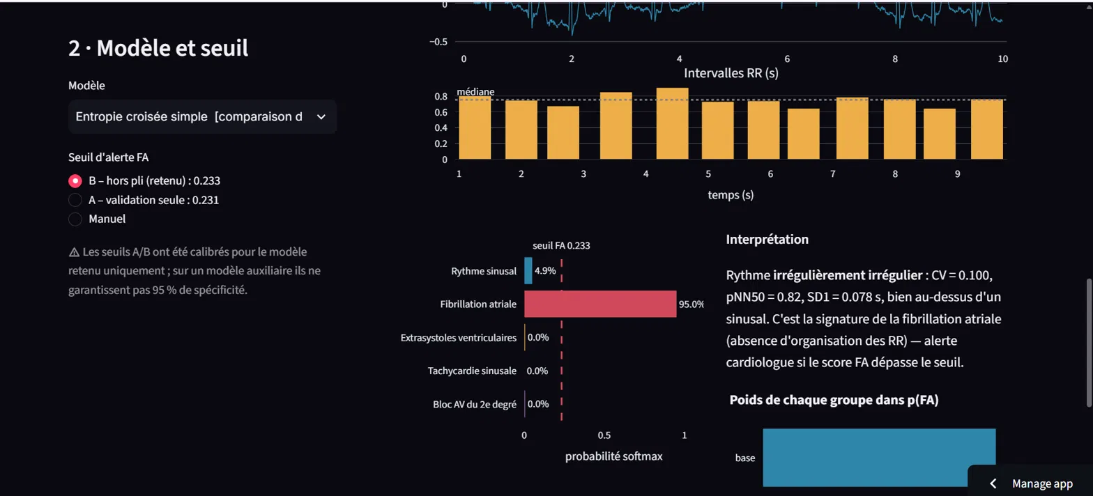
Interface · Onglet 2 (J2) · Signal brut
CNN 1D sur le signal brut
C’est quoi ?
Onglet du Jalon 2 : le CNN 1D lit l’ECG brut, avec l’auto-encodeur débruiteur (AE V2) pour le patch.
Comment tester (à adapter)
1 Charger une fenêtre ECG (exemple ou fichier) et noter le rythme prédit.
2 Comparer Holter et patch : le patch brut génère beaucoup de fausses alertes.
3 Activer le débruitage sur le patch et observer l’effet.
4 Vérifier la contrainte embarquée : taille et latence du pipeline.
Attendu : Holter 0,994 · patch 0,519 sans AE, 0,901 avec AE · 0,56 Mo · 1,1 ms.
CardioPatch · G10 · 32

Slide 33
Interface · Cohérence
Application et synthèses : les mêmes chiffres
Élément | Valeur dans les synthèses | À vérifier dans l’application
Seuil d’alerte FA (B) | 0,039 (hors pli, 1 447 FA) | afficher 0,039 pour le modèle retenu
Descripteurs du modèle | 24 retenus ; « bandes » écarté | libeller « 24 retenus sur 32 calculés »
Onglet 1 · modèle | MLP 3 845 param., CE simple, graine 42 | afficher le modèle final
Onglet 2 · CNN + AE | 37 077 param., RF 4,21 s ; AE V2 96 641 ; 0,56 Mo, 1,1 ms | afficher F1 0,994 / 0,519 / 0,901
Onglet 3 · transfert | multitâche λ = 0,5 + AF ; patch 0,761 ; Holter 0,988 | afficher IC [0,686 ; 0,817]
Onglet 4 · séquences | CNN+GRU 23 653 param., 0,090 Mo, 18,5 ms, F1 0,9972 | afficher le tableau des 6 architectures
Avertissement | signaux simulés, aucune conclusion médicale | visible sur chaque onglet
CardioPatch · G10 · 33

Slide 34
Interface · Parcours de démonstration
Tester l’application en 5 minutes
1 · Lancer
streamlit run app.py, puis ouvrir localhost:8501.
2 · Entrer
Exemple de test, rythme réel = FA, une fenêtre au choix.
3 · Décider
Alerte FA si p(FA) ≥ seuil B (0,039).
4 · Régler
Passer du seuil B à A puis Manuel : la ligne bouge.
5 · Expliquer
Ouvrir les descripteurs : variabilité RR, pNN50, SD1.
CardioPatch · G10 · 34

Slide 35
Merci de votre attention
Questions ?
CardioPatch · Master SDIA · ENSET Mohammedia · Groupe G10 · IA avancée

